Slide 1
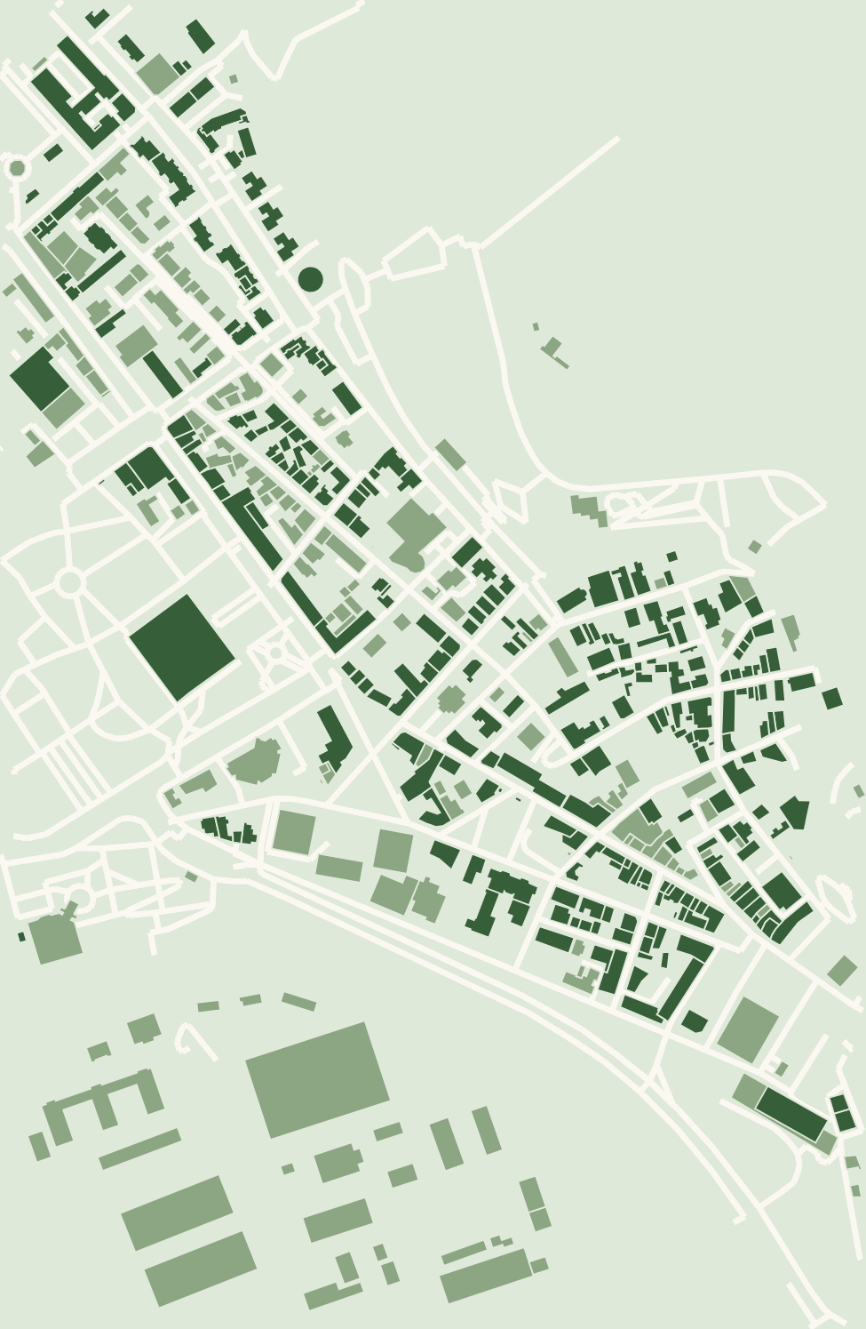
RoSEF 2026
UMBRA
Trasee pietonale
cu mai multă umbră
Hărți, umbre și măsurarea clădirilor
Haivas Eduard Andrei, Manea Cezar Ștefan,
Perjoc Eduard Mihai
Clasa a X-a. Coordonator: Ramona Rădulescu
01
Constanța. Date: © OpenStreetMap contributors
Notes:
00:00–00:20 (20 secunde)
Pe aceeași stradă, un trotuar poate fi în soare, iar celălalt în umbră. UMBRA este o aplicație care ține cont de această diferență când alegem drumul. Vă arătăm cum funcționează și de unde obține informațiile despre clădiri.
SURSE
README.md
docs/paper/umbra-lucrare.pdf
Asistență AI pentru redactare, documentare și design. Autorii verifică și își asumă conținutul. Documentele sursă separă funcțiile existente de cercetarea înălțimilor din umbre.

Slide 2
Ce face aplicația UMBRA
Harta se schimbă odată cu ora aleasă.
01
Alegi destinația
Pe hartă sau prin căutare.
02
Vezi ora și umbrele
Clădiri 3D și umbre estimate.
03
Pornești la drum
GPS, timp rămas și ora sosirii.
Hartă din date OpenStreetMap
Telefonul afișează harta. Calculatorul pregătește umbrele și traseele.
02
Notes:
00:20–01:05 (45 secunde)
În aplicație alegem destinația și ora plecării. Harta arată clădirile și umbrele estimate pentru momentul ales. Telefonul folosește poziția GPS și afișează traseul, iar calculatorul calculează geometria clădirilor, poziția Soarelui, umbrele și variantele de drum. Putem vedea și clădirile în trei dimensiuni. Pe parcurs, aplicația afișează distanța rămasă și ora estimată a sosirii. Harta și umbrele sunt disponibile pe zone din România; traseele se calculează pe rețeaua pregătită pentru Constanța, Mamaia și Palazu Mare.
SURSE
README.md — Use
mobile/src/app/index.tsx
https://www.openstreetmap.org/copyright

Slide 3
Cum alegem traseul
Comparăm variantele după timp, distanță și umbră.
01
Rapid
Ajungi în cel mai scurt timp.
02
Echilibrat
Un compromis între timp și umbră.
03
Mai multă umbră
Cauți mai multă umbră în limita ocolului.
Tu alegi cât timp în plus accepți să mergi.
Până la trei variante, în funcție de drumurile și datele disponibile.
03
Notes:
01:05–01:55 (50 secunde)
Aplicația compară până la trei variante: Rapid, Echilibrat și Mai multă umbră. Pentru fiecare vedem durata, distanța și timpul estimat în umbră. Putem stabili cât timp în plus acceptăm să mergem. Alegem apoi traseul potrivit și îl urmărim pe hartă. Pentru calcul, aplicația folosește rețeaua pietonală și umbra estimată pe segmentele drumului, la momentul în care sunt parcurse. Acolo unde datele nu ajung pentru o estimare, expunerea este afișată ca necunoscută.
SURSE
mobile/src/domain/routes.ts
mobile/src/components/RouteCard.tsx
README.md

Slide 4
De ce avem nevoie de înălțimi
51.428 de clădiri în zona Constanța
271
87,8%
cu înălțime etichetată
5.913
fără informații despre
înălțime sau etaje
cu număr de etaje
45.159
fără informații de înălțime
Pentru a calcula umbra unei clădiri,
avem nevoie și de înălțimea ei.
Constanța, Mamaia și Palazu Mare. Alte 85 de contururi nu intră în categoriile de mai sus.
04
Notes:
01:55–02:30 (35 secunde)
O hartă bună are nevoie de mai mult decât conturul clădirilor. În datele pentru Constanța, Mamaia și Palazu Mare avem cincizeci și una de mii patru sute douăzeci și opt de clădiri, dar aproape optzeci și opt la sută nu au informații despre înălțime sau etaje. Pentru a calcula umbra unei clădiri, avem nevoie și de înălțimea ei. Aici intervine partea de cercetare a proiectului.
SURSE
docs/shadow-heights.md §1
mobile/assets/data/constanta-city.json

Slide 5
Înălțimea din umbră
Rază solară
h = L × tan(e)
h
L: lungimea umbrei
e: unghiul Soarelui
h: înălțimea clădirii
e
L
Locul, data și ora
ne dau unghiul e.
Ruletă sau laser · GPS · fotografie aeriană
Relație geometrică pentru o clădire verticală și teren plan.
05
Notes:
02:30–03:25 (55 secunde)
Din butonul de măsurare alegem o clădire și urmărim pe hartă direcția umbrei. Lungimea se poate introduce după o măsurare cu ruleta sau laserul, cu poziția GPS ori dintr-o fotografie făcută de sus. Aplicația calculează unghiul Soarelui în funcție de loc, dată și oră și estimează înălțimea prin formula de pe ecran. O măsurare confirmată poate fi folosită în calculul umbrelor și al traseelor. Pe teren plan, trebuie să alegem umbra colțului clădirii, nu umbra unui obiect de pe acoperiș.
SURSE
README.md — Use
docs/shadow-heights.md — Implementation status
mobile/src/engine/shadowMeasure.ts
https://gml.noaa.gov/grad/solcalc/calcdetails.html

Slide 6
Ora măsurării contează
Aceeași abatere de ±5 m. Efect diferit asupra înălțimii.
±13,2 m
Soarele aflat sus
amplifică eroarea.
Când Soarele e jos, umbrele sunt
mai lungi și pot întâlni obstacole.
±3,2 m
Verificare: aceeași clădire,
ore diferite și o înălțime
de referință independentă.
27 octombrie, 12:00
21 iunie, 13:00
e = 32,9°
e = 69,2°
Exemplu calculat cu modelul geometric. Se arată efectul erorii de lungime asupra înălțimii.
06
Notes:
03:25–04:10 (45 secunde)
Ora măsurării contează. În acest exemplu calculat, folosim aceeași abatere de cinci metri la lungimea umbrei. La un unghi solar de treizeci și două virgulă nouă grade, efectul asupra înălțimii este de aproximativ trei virgulă doi metri. La șaizeci și nouă virgulă două grade, ajunge la treisprezece virgulă doi metri. Un Soare mai jos reduce această amplificare, dar umbrele mai lungi pot întâlni obstacole. Valorile de aici sunt calculate cu modelul geometric.
SURSE
docs/paper/measurability.json
docs/shadow-heights.md §3

Slide 7
Cum ajungem la traseu
01
02
03
04
Clădirile
Soarele
Umbrele
Traseul
Contur și înălțime
Loc, dată și oră
Estimare pe hartă
Durată și expunere
UMBRA
Alegi traseul și după umbră.
Rutare în Constanța. Aceeași metodă de lucru pentru datele altor orașe.
07
Notes:
04:10–05:00 (50 secunde)
De la măsurare la alegerea unui drum, toate părțile lucrează împreună. Înălțimea unei clădiri ajută la calculul umbrei; harta și ora aleasă arată unde poate cădea aceasta; iar traseele compară durata și expunerea estimată. Utilizatorul hotărăște cât ocol acceptă și ce variantă alege. Rețeaua de rutare folosită acum este pentru Constanța și împrejurimi; aceeași metodă poate fi aplicată și în alte orașe, cu datele necesare. UMBRA adaugă un criteriu simplu când alegem drumul: cât timp petrecem la umbră. Vă mulțumim!
SURSE
README.md
mobile/src/app/index.tsx

